Slide 1
Введение. Технологии программирования.

Slide 2
Вспоминаем предыдущий семестр
Основы ООП:
  Инкапсуляция
  Наследование
  Полиморфизм

Slide 3
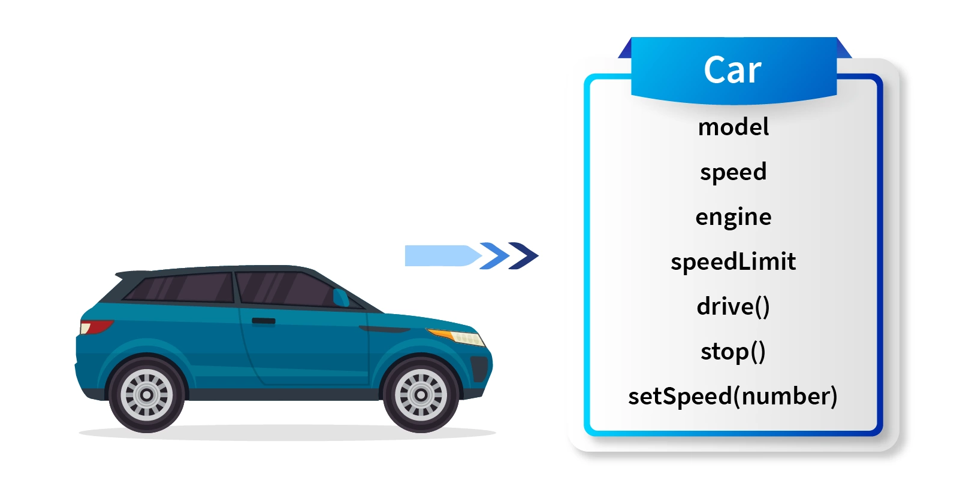
Инкапсуляция

Slide 4
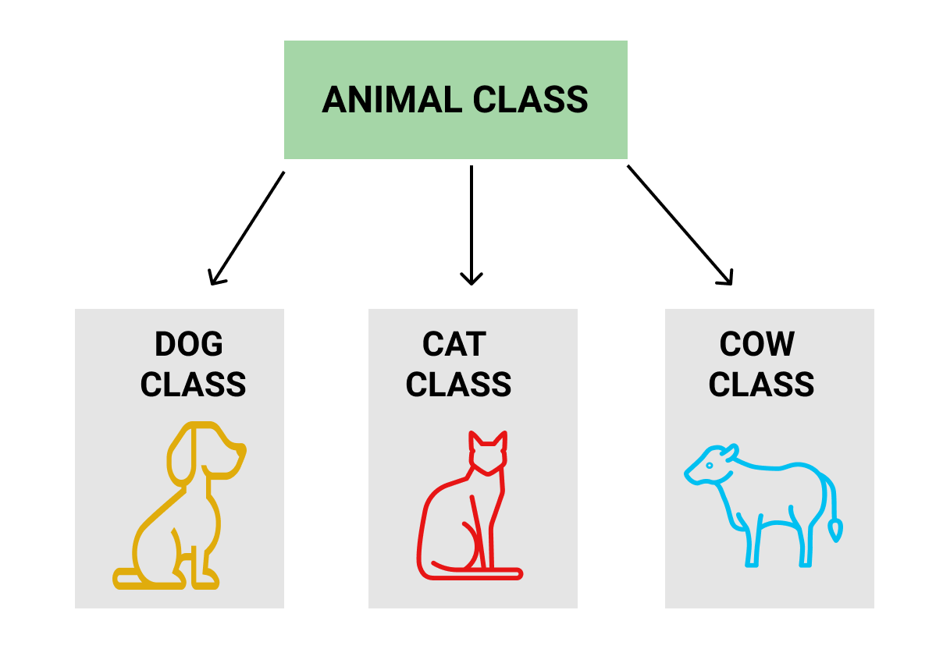
Наследование

Slide 5
Полиморфизм

Slide 6
Императивная парадигма
Программа описывается как последовательность шагов. Разделяется на:
Процедурное программирование – задача разбивается на отдельные процедуры (функции, подпрограммы), которые выполняют конкретные действия
Объектно-ориентированное программирование – программа строится вокруг объектов, которые объединяют данные и методы работы с ними, что позволяет создавать модульный, повторно используемый и легко поддерживаемый код.

Slide 7
Декларативная парадигма
Программа описывает желаемый результат.
Разделяется на:
Функциональное программирование – программа состоит из функций, которые преобразуют данные. Ключевая идея заключается в использовании «чистых» функций, которые не имеют побочных эффектов (не меняют глобальное состояние программы) и всегда возвращают одинаковый результат при одних и тех же входных данных.
Логическое программирование – программа представляет собой набор фактов и правил, а задача решается через логический вывод.

Slide 8
Условная классификация ЯП
Языки для веб-разработки
Языки для анализа данных и Data Science
Языки для мобильной разработки
Языки для системного программирования и высокой производительности
Языки для работы с базами данных

Slide 9
Языки для веб-разработки
JavaScript – основной язык для создания интерактивных элементов на веб-страницах: анимации, всплывающих окон, динамических форм. В последние годы его используют и на сервере благодаря Node.js.
TypeScript – надмножество JavaScript со статической типизацией. Применяется в крупных веб-проектах для повышения надёжности кода.
Python – подходит для бэкенд-разработки (фреймворки Django, Flask), анализа данных, машинного обучения и создания API.
PHP – используется для создания динамических веб-сайтов, систем управления контентом (CMS) и интернет-магазинов.

Slide 10
Языки для анализа данных и Data Science
Python – универсальный язык с простым синтаксисом. Активно применяется в машинном обучении (библиотеки TensorFlow, PyTorch, Scikit-learn), обработке и анализе данных (Pandas, NumPy), визуализации (Matplotlib, Seaborn).
R – специализируется на статистическом анализе и исследованиях. Идеален для построения сложных моделей, визуализации результатов и академических работ.
Julia – разработан для научных вычислений и работы с большими данными. Сочетает скорость низкоуровневых языков с удобством высокоуровневого синтаксиса.

Slide 11
Языки для мобильной разработки
Kotlin – современный стандарт для разработки под Android. Позволяет писать более лаконичный и безопасный код, совместим с Java.
Swift – язык от Apple для создания приложений под iOS, macOS, watchOS и tvOS.
Dart – используется в фреймворке Flutter для кроссплатформенной мобильной разработки (iOS и Android) с единой кодовой базой.

Slide 12
Языки для системного программирования и высокой производительности
C – применяется для создания операционных систем, драйверов устройств и встраиваемых систем.
C++ – используется там, где критична производительность: игры, 3D-графика, финансовые системы, высоконагруженные приложения.
Rust – обеспечивает безопасность памяти и высокую производительность. Подходит для системного ПО, веб-браузеров и критически важных сервисов.

Slide 13
Выбор языка
Что учитывать при выборе языка?
Какую задачу решаем
Требования к производительность
Требования к масштабируемости и надёжности
Опыт команды
Экосистема

Slide 14
Виды архитектур ПО
Монолитная архитектура
Микросервисная архитектура
Многослойная (Layered) архитектура
Событийно-ориентированная архитектура (Event-driven)

Slide 15
Монолитная архитектура
Все компоненты приложения – пользовательский интерфейс, бизнес-логика, доступ к данным – объединены в единое целое с общей кодовой базой.
Плюсы:
Простота разработки и тестирования, так как всё находится в одном репозитории.
Упрощённое развёртывание, так как приложение запускается как один процесс.
Минусы:
Сложность масштабирования, поскольку при высокой нагрузке на одну часть системы приходится наращивать ресурсы всего приложения.
Высокая связанность компонентов: изменение в одном месте может повлиять на работу всей системы.
Риск единой точки отказа: сбой в одном модуле может привести к остановке всего приложения.

Slide 16
Микросервисная архитектура
Система разбивается на небольшие независимые сервисы, каждый из которых выполняет конкретную бизнес-задачу (например, обработка заказов, управление каталогом товаров).
Плюсы:
Независимое развёртывание и масштабирование сервисов.
Устойчивость к сбоям: отказ одного сервиса не влияет на работу остальных.
Гибкость в выборе технологий для разных частей системы.
Минусы:
Высокая сложность инфраструктуры и управления.
Сетевые задержки при взаимодействии между сервисами.
Сложности с обеспечением согласованности данных в распределённой среде.
Необходимость в зрелой DevOps-культуре и инструментах мониторинга.

Slide 17
Многослойная (Layered) архитектура
Система делится на иерархические слои, каждый из которых отвечает за определённую функциональность (например, слой представления, бизнес-логики, доступа к данным).
Плюсы:
Упрощение понимания и поддержки кода за счёт чёткого разделения ответственностей.
Изоляция слоёв друг от друга, что повышает управляемость.
Минусы:
Ограниченная масштабируемость, так как данные проходят через все слои даже при ненужной передаче.
В крупных системах может возникать «монолитный комок грязи» из-за сильной связанности слоёв.

Slide 18
Событийно-ориентированная архитектура
Компоненты системы работают независимо и взаимодействуют через события (сообщения), которые генерируются при возникновении определённых ситуаций.
Плюсы:
Гибкость и масштабируемость за счёт асинхронного взаимодействия.
Возможность легко добавлять новые «потребители событий».
Минусы:
Сложность отладки и мониторинга из-за распределённости компонентов.
Проблемы с обеспечением строгой согласованности данных.

Slide 19
Выбор архитектуры ПО
Размер и сложность проекта.
Требования к масштабируемости и гибкости.
Опыт и компетенции команды.
Бюджет и сроки.

Slide 20
Средства проектирования архитектуры ПО
Представляют собой набор методов, нотаций и инструментов, которые помогают архитекторам структурировать систему, визуализировать решения и передавать их команде и заинтересованным сторонам.

Slide 21
Методы и подходы
Декомпозиция – разбиение сложной системы на более простые, независимые компоненты.
Абстракция и инкапсуляция – выделение существенных характеристик и сокрытие деталей реализации.
Архитектурные стили – проверенные решения для типичных задач (микросервисная архитектура, MVC, событийно-ориентированная архитектура).
Архитектурные шаблоны (паттерны) – готовые решения для повторяющихся проблем проектирования.
Стандарты – ISO/IEC/IEEE 42010:2022 «Программные средства, системы и предприятия. Описание архитектуры».

Slide 22
Графические средства визуализации
UML (Unified Modeling Language) – стандартизированный язык с набором диаграмм: классов, последовательностей, состояний, компонентов и др.
C4 – нотация, разбивающая представление архитектуры на четыре уровня: Context (контекст), Containers (контейнеры), Components (компоненты), Code (код).
Archimate – универсальный язык для описания сложной архитектуры, связывающий бизнес-цели с IT-решениями.
SysML – расширение UML для моделирования систем, включающих программное обеспечение, оборудование и процессы.

Slide 23
Бизнес-задачи и стартапы
Различия
Цель и уровень неопределённости
Бизнес-задачи обычно решают конкретную, уже известную проблему.
Цель – оптимизировать то, что уже работает:
сократить издержки.
автоматизировать рутину.
улучшить клиентский сервис.
На этапе проектирования вы чётко видите «как есть» и «как должно стать».
Стартапы ставят цель найти и проверить новую, часто инновационную модель.
Главная задача – доказать, что есть спрос, понять, как масштабировать решение и минимизировать риски. Из-за высокой неопределённости на старте часто приходится идти итеративно: выдвинуть гипотезу, сделать MVP (минимально жизнеспособный продукт), собрать обратную связь и только потом дорабатывать.

Slide 24
Бизнес-задачи и стартапы
Различия
Фокус требований
В бизнес-задачах требования формулируются в терминах бизнес-результата: «сократить время обработки заказа», «увеличить конверсию», «снизить количество ошибок».
В стартапах требования с самого начала строятся вокруг проверки гипотез: «нужна ли вообще эта функция пользователям?», «как именно они будут ею пользоваться?», «какой должен быть оптимальный поток данных?». Часто приходится балансировать между «красивой» архитектурой и тем, что реально можно быстро запустить и развить.

Slide 25
Бизнес-задачи и стартапы
Различия
Подход к разработке
Бизнес-задачи предполагают более жёсткое, каскадное (Waterfall) планирование. Есть чёткий, неизменный план: сначала анализ требований, потом проектирование, затем реализация, тестирование, внедрение.
Стартапы делают ставку на гибкие методологии (Agile). Это позволяет быстрее реагировать на обратную связь, менять архитектуру, добавлять функции в процессе разработки, а не ждать финального релиза.

Slide 26
Бизнес-задачи и стартапы
Различия
Масштабируемость и архитектура
В бизнес-задачах масштабируемость часто вторична: система рассчитана на текущий объём.
В стартапах архитектура с самого начала проектируется с расчётом на экспоненциальный рост – цифровые продукты могут подключать новых пользователей без пропорционального роста затрат на инфраструктуру.

Slide 27
Бизнес-задачи и стартапы
Различия
Риски и управление ими
В бизнес-задачах риски более предсказуемы: есть устоявшиеся процессы, проверенные технологии, понятная финансовая модель.
В стартапах риск выше: идея может не найти отклика, модель масштабирования окажется неверной. Поэтому критически важно закладывать в процесс много времени и ресурсов на валидацию идей (тесты, A/B-тесты).

Slide 28
«Типичный» состав команды разработки ПО
Управленцы
Владелец продукта – «голос бизнеса» в команде. Он формирует видение продукта, управляет бэклогом (определяет, какие функции реализовывать в первую очередь), отвечает за то, чтобы результат соответствовал потребностям заказчика и пользователей.
Менеджер проекта – организует процесс: планирует этапы, распределяет ресурсы, контролирует сроки и бюджет, выстраивает коммуникацию внутри команды и с заказчиком, выявляет и минимизирует риски.
Тимлид – технический руководитель группы разработчиков. Он не только сам пишет код, но и направляет коллег: проводит код-ревью, следит за качеством архитектурных решений и соблюдением стандартов, распределяет задачи.

Slide 29
«Типичный» состав команды разработки ПО
Аналитики
Бизнес-аналитик – собирает требования от заказчика и пользователей, анализирует их, переводит «что нужно бизнесу» в конкретные технические спецификации («как это реализовать»), документирует.
Системный аналитик – углубляется в детали, моделирует саму систему, продумывает, как компоненты будут взаимодействовать, выбирает технологические стеки, описывает API и интеграции.

Slide 30
«Типичный» состав команды разработки ПО
Проектировщики
UX/UI-дизайнер – создаёт удобные макеты и прототипы, тестирует их с пользователями, чтобы продукт был интуитивно понятен и приятен глазу.
Архитектор ПО – определяет общую архитектуру системы: как модули будут связаны между собой, какие технологии и инструменты использовать, чтобы решение было масштабируемым, надёжным и поддерживаемым.

Slide 31
«Типичный» состав команды разработки ПО
Разработчики
Фронтенд-разработчик – отвечает за клиентскую часть: интерфейс, кнопки, формы, адаптивную вёрстку, анимации.
Бэкенд-разработчик – занимается серверной логикой, работой с базами данных, API, интеграциями с внешними сервисами.
Фуллстек-разработчик – универсальный специалист: может работать и с клиентской, и с серверной частью, обеспечивая связность системы.

Slide 32
«Типичный» состав команды разработки ПО
Тестировщики
QA-инженере – выстраивает процессы обеспечения качества на всех этапах: планирует тестовые сценарии, проводит ручное и автоматизированное тестирование, документирует результаты.
Инженер по автоматизации тестирования – специализируется на написании автотестов.

Slide 33
«Типичный» состав команды разработки ПО
Администраторы
DevOps-инженер – настраивает инфраструктуру (серверы, базы данных), автоматизирует процессы сборки, тестирования и развёртывания (CI/CD), обеспечивает стабильность и безопасность окружений.
Системный администратор – поддерживает работоспособность серверов, сетей, операционных систем, на которых работает продукт.
Администратор баз данных – специализируется на проектировании, оптимизации и обслуживании баз данных.

Slide 34
Code Review
Code Review – процесс в программировании, при котором один или несколько разработчиков анализируют код, написанный их коллегой, до того, как эти изменения попадут в основную кодовую базу проекта.

Slide 35
Code Review
Что проверяют?
Логику работы – нет ли ошибок в алгоритме, правильно ли учтены все возможные сценарии.
Читаемость – понятны ли названия переменных и функций, легко ли код читать и поддерживать.
Соответствие стандартам – соблюдаются ли в команде или компании правила оформления кода, использования библиотек и т.д.
Архитектуру и дизайн – насколько решение оправдано, нет ли дублирования кода, не слишком ли сложны алгоритмы.
Потенциальные уязвимости – например, проблемы с обработкой пользовательского ввода или использованием сторонних библиотек.

Slide 36
Code Review
Цели:
Раннее обнаружение ошибок.
Улучшение качества и поддерживаемости.
Обмен знаниями.
Снижение технического долга.
Повышение безопасности.

Slide 37
Code Review
Типичный процесс «code review»:
Подготовка – автор завершает задачу, запускает автоматические проверки (линтеры, тесты) и создаёт pull request (или merge request) в системе контроля версий. К нему добавляют описание: что изменилось и почему именно так.
Назначение проверяющего. В небольших командах проверяющего часто выбирают вручную — обычно того, кто лучше всего знает затронутую часть кода. В крупных компаниях процесс может быть автоматизирован с учётом загрузки участников.
Проверка кода. Проверяющий изучает изменения. Часто он движется «от общего к частному»: сначала пытается понять суть задачи, затем оценивает архитектуру, и только потом смотрит на отдельные функции и алгоритмы.
Обратная связь и доработка. Проверяющий оставляет комментарии в интерфейсе системы контроля версий. Автор вносит правки, и при необходимости цикл повторяется.
Финальное согласование. После того как все замечания учтены и утверждены, изменения сливаются в основную ветку проекта.

Slide 38
Для тех кто забыл ООП!!!
Ссылка для самостоятельного изучения

